Slide 1
Scuola secondaria statale di Primo grado
SAN GIOVANNI BOSCO
Trentola Ducenta (Ce)
Progetto extra-curricolare
Scrittura creativa
a.s. 2016-2017
Referenti
Cristiana Anna Addesso, Giovanna Bruno, Gina Vanacore
Alunni delle classi: 1A, 1B, 1N

Slide 2
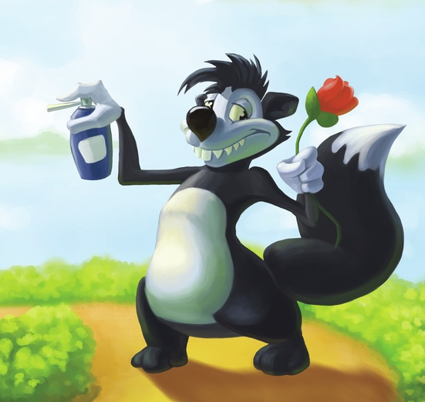
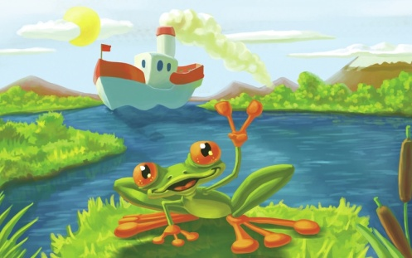
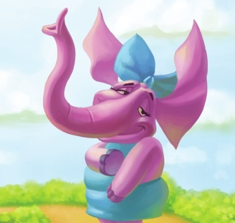
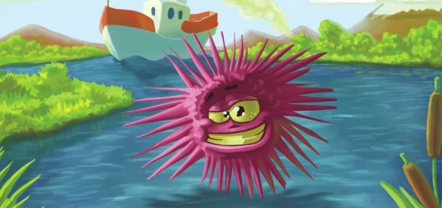
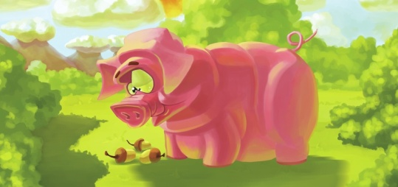
La prima parte del Corso di Scrittura creativa ha riguardato il genere della FAVOLA.
Filo conduttore : i cinque sensi.
I piccoli autori hanno avuto modo di utilizzare la piattaforma Storybird per il Digital Storytelling e si sono lasciati ispirare dalla galleria di immagini per creare un loro book.
Nelle pagine successive vi proponiamo le favole così create e le relative immagini ispiratrici..!

Slide 3
Parte I
Favole…a senso!
La puzzola – L’odorato

Slide 4
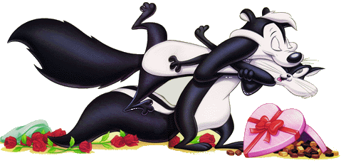
I SEGRETI DI ANIMAL-BOOK
Un giorno James Smell, la puzzola, su “Animal-book” prese un appuntamento con Lily Squirrell, la scoiattola più bella del social.
Dopo tante chat d’amore e rifiuti da parte di James, che non voleva far sentire a Lily la sua tremenda puzza, egli si fece coraggio, le disse finalmente quel tanto desiderato “SI” e decisero di incontrarsi sulla riva del mare al tramonto.
Poco prima dell’appuntamento, James trovò un nuovo profumo - dopo averne già provati in passato tantissimi - che pensò potesse essere più efficace, se lo spruzzò tutto addosso e comprò un bel mazzo di rose rosse.
Arrivato all’appuntamento, incontrò la bellissima scoiattola Lily, le diede i fiori e tutto filò liscio fino al momento del bacio. L’effetto del profumo era frattanto svanito, Lily fu paralizzata dalla puzza e svenne. James scappò via dalla vergogna...
Dopo alcuni giorni, Lily e James si risentirono in chat. Lily scrisse: “Caro James, mi dispiace per l’altra sera, avresti dovuto capire che ti amo per come sei, nonostante la tua puzza...! Anzi, per me la tua non è una puzza, ma ricorda il vero profumo del bosco!”.
James, sorpreso, confuso e ancora più innamorato, confessò anch’egli il suo amore a Lily e le propose un viaggio romantico a Parigi, dove per scherzo e per ricordare il loro primo appuntamento comprarono tanti “eau de toilette”.
E sotto la Torre Eiffel James chiese a Lily di sposarlo.
Morale della favola: Per stare bene con se stessi, bisogna accettarsi e capire che anche i difetti possono essere talvolta dei pregi.
Maria Casanova, Carmen D’Amore,
Rosy Asia Erario, Sara Pagano
[Classe 1B]

Slide 5
LA PUZZOLA STILTON
Un giorno d’estate, Signor Stilton era molto malinconico e depresso perché si sentiva diverso ed escluso da tutti.
Decise, così, di scappare.
Vagò senza meta per lungo tempo, finché non intravide da lontano un simpatico villaggio. Giunto a Puzzolandia, questo era il suo nome, decise di trascorrere lì tutta l’estate. Ogni giorno, spinto dalla curiosità, girava per le strade in cerca di nuove amicizie.
Dopo una settimana, quasi per caso, incontrò Lia, una puzzola tanto dolce quanto carina. Fu amore a prima vista, tanto che decise di chiederle un appuntamento e lei subito accettò.
Stilton, emozionato da non stare nella pelle, si dette da fare per il fatidico incontro. Si preparò accuratamente ma, accortosi del suo forte odore, corse subito in profumeria a comprare un’acqua di colonia alla fragola. Così, tutto pulito e profumato, si diresse verso il lago, luogo dove le due puzzole si dovevano incontrare per il loro appuntamento galante.
Lungo il tragitto Signor Stilton comprò una rosa rossa come la passione per regalarla a Lia e, avendo portato con sé l’eau de toilette, spruzzava, di tanto in tanto, un po’ di profumo.
Giunto al lago, vide Lia in tutto il suo splendore e, con il cuore che batteva forte le si avvicinò. Ma, ahimé, Lia sentendo il suo odore si voltò. Allora Stilton, con fare goffo e impacciato, tentò di salutarla, ma Lia lo fermò subito dicendogli che puzzava troppo per quel profumo tanto intenso che aveva acquistato: tra loro non poteva “funzionare” se avesse continuato a metterne tanto!
Il povero Stilton, con il cuore spezzato, ritornò verso la sua tana e imparò una lezione importante: ciascuna persona deve accettarsi per quello che è e soprattutto non deve cambiare per piacere agli altri, perché chi ti vuole veramente bene, ti accetta così come sei, con i difetti o le virtù che ti caratterizzano.
Qoli Flabina, Menditto Mariacristina,
Puca Livia, Mincione Maria,
Falco Giada, Mottola Rosa
[Classe 1N]

Slide 6
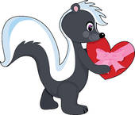
LA PUZZOLA INNAMORATA
C’era una volta una puzzola maschio di nome Puzzipuzzi, molto innamorato. Da tanto tempo aveva messo gli occhi su Puzzina, che era molto bella e la corteggiava da più di un anno.
Puzzina aveva una bellissima coda lucente, ma l’unico suo difetto di natura era quello di puzzare terribilmente, anche se a lei non dava molto fastidio. Ma a Puzzipuzzi serviva proprio un profumo e Puzzina prese l’occasione del suo compleanno per regalargli il profumo che lei usava sempre.
Arrivò il giorno dell’appuntamento e Puzzipuzzi dimenticò a casa sia il profumo che la rosa comprata per la sua bella. Corse corse, fin quando recuperò i suoi fantastici regali e arrivò finalmente affannato all’appuntamento.
La sua puzza era frattanto un po’ aumentata...!
Insieme trascorsero una bellissima serata a lume di candela.
Arrivò il momento di tornare a casa e vennero a conoscenza di una brutta notizia. Puzzipuzzi doveva partire e lasciare per sempre il suo paese; la sua destinazione era l’America. Disperata Puzzina corse a casa in lacrime e i due si lasciarono per sempre.
Per qualche anno non si videro più, ma per Puzzina ci fu un giorno una bellissima notizia. Anche lei doveva lasciare il paese e per caso si reincontrò con Puzzipuzzi in America, dove si sposarono e i due non si fecero più il problema di puzzare perché in America c’erano tanti tipi stravaganti proprio come loro.
Grazie a Puzzina, Puzzipuzzi capì che bisogna accettarsi per quello che siamo e la cosa più importante non è la bellezza o l’odore, ma quello che conta è il sentimento che proviamo per noi stessi e per gli altri.
Mariateresa Piccolo, Giusy Di Caterino,
Carmen Petito [Classe 1A]

Slide 7
Favole…a senso!
Il maialino – Il gusto

Slide 8
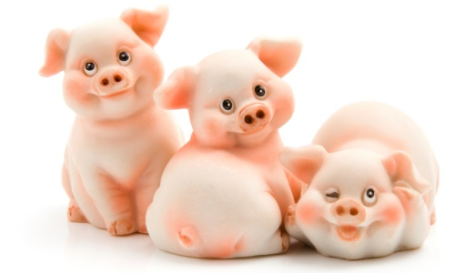
L’UNIONE FA LA FORZA
Sulla nave Olimpic si trovarono i due fratelli Honky e Porky, dispersi nell’immenso mare dei Caraibi.
Un giorno si sfidarono con la terribile “Perla Nera”, capitanata dal perfido Polipo Nero. Durante lo scontro la ciurma dei due maialini fu completamente abbattuta e gli unici superstiti furono i due fratelli, che nuotarono verso l’isola più vicina.
Approdati qui, la fame si fece sentire ed iniziarono a cercare cibo. Si spinsero all’interno della foresta, in cerca di qualcosa da mangiare.
Ad un tratto, videro un frutto dall’aspetto saporito; l’unico problema era che ce n’era solo uno e Porky essendo ingordo se lo mangiò in un sol boccone.
All’improvviso, Porky iniziò ad avere delle allucinazioni, vide il fratello che ballava “Pen pineapple applepen” ed era vestito da hotdog con una chitarra in mano, e si mise a rincorrerlo. Il povero Honky correva impaurito per l’espressione del fratello.
I due fecero il giro dell’isola e alla fine stanchi si stesero sulla sabbia, sprofondando in un lungo sonno. Si risvegliarono intontiti e frastornati, si guardarono e scoppiarono in una grande risata.
Da quel momento capirono che l’unione fa la forza e solo insieme sarebbero fuggiti sani e salvi dall’isola.
Armando Di Guida, Flabina Qoli,
Maria Cristina Menditto
[Classe 1N]

Slide 9
Favole…a senso!
Il riccio di mare – Il tatto

Slide 10
FLONDER, L’EROE DEI FONDALI MARINI
In una grotta in fondo al mare abitava un riccio purtroppo solitario, di nome Flonder Curly.
Egli era triste, perché desiderava tanti amici, ma a causa del suo aspetto “spinoso” si ritrovava una sola ed unica amica: la medusa Violet Jellyfish, ridotta anch’essa alle condizioni di Flonder, perché tutti la evitavano a causa dei suoi tentacoli urticanti.
Un giorno Flonder, essendo solo, decise di fare una passeggiata per visitare la barriera corallina; vide dei rifiuti sul fondale e, sia per salvare quel posto magnifico, sia per dimostrare agli altri animali che non era così minaccioso, decise di raccoglierli.
Violet, per aiutare il suo amico, sparse la voce in tutto il mare: Flonder aveva salvato la vita a tutti, raccogliendo quei rifiuti.
La mattina seguente Flonder si svegliò circondato da migliaia di pesci “paparazzi”, pronti a prendere nota di tutto quello che lui diceva.
Dopo dieci minuti accese la TV e si ritrovò su tutti i canali, soprannominato come “L’eroe dei fondali marini”.
Fu così che da quel giorno Flonder ebbe tantissimi amici pronti ad aiutarlo.
L’apparenza inganna, perché chi trova un amico, trova un tesoro.
Carmen D’Amore, Asya Erario,
Maria Casanova, Sara Pagano
[Classe 1B]

Slide 11
Favole…a senso!
Il ranocchio – La vista

Slide 12
FROGGY - GRANDI OCCHI
Un ranocchio di nome Froggy e una volpe di nome Vulpix si sfidavano spesso in gare di corsa. Vulpix pensava sempre di poter vincere, perché era molto veloce, ma Froggy la batteva grazie ai suoi grandi e lunghi salti.
Arrabbiata, Vulpix pensò di poterla battere in una gara di tiro al bersaglio, in modo da essere alla pari.
Froggy decise di accettare perché sapeva di avere delle grandi potenzialità grazie ai suoi occhioni... Anzi, per questo veniva presa anche in giro da tutti gli altri...! Però Froggy pensò di provare ad usare prima la sua altrettanto lunga lingua, ma il bersaglio era troppo lontano.
Decise quindi di provare normalmente utilizzando la vista e i suoi occhioni.
Prese la mira e tirò un colpo da maestro e centrò il bersaglio!
Tutti applaudirono Froggy per la sua mira e Vulpix dovette accettare la sconfitta e capì che “non bisogna mai sottovalutare gli altri”.
Giovanni Sabatino, Angelo De Cristofaro,
Vincenzo Massimo
[Classe 1B]

Slide 13
Anche quest’anno la “S. Giovanni Bosco” ha partecipato alla Staffetta di Scrittura Creativa “BiMed”.
Agli alunni del progetto è stato assegnato il Cap. 10 della Staffetta Nelle arcane brume del passato, a partire dall’incipit dell’autrice Ada Cattaneo.
Gli alunni hanno dovuto leggere minuziosamente i nove capitoli scritti, di volta in volta, da altre scuole italiane e hanno “raccolto il testimone” continuando a seguire l’intreccio della storia e le avventure dei personaggi.
La vicenda narrava gli affascinanti viaggi nel passato di una dolce nonna e di un affettuoso nipotino, alla scoperta di città italiane, della loro storia e tradizioni.
Giunti al loro turno, gli alunni hanno scelto di dedicare il capitolo loro assegnato alla città di AVERSA, documentandosi sulla sua Storia, su alcune sue tradizioni e monumenti.
È così stato scritto il Cap. 10 “L’Arco e le Pietre”, che vi facciamo leggere in anteprima.

Slide 14
Capitolo 10. L’arco e le pietre
Dopo una lunga notte trascorsa fra ricordi, pensieri e aspettative per il viaggio a Zurigo, mi risvegliai al dolce profumo di una torta appena sfornata dalla nonna. Corsi in cucina e vidi sul tavolo un delizioso dolce al cacao e, dopo averne assaggiato subito una fetta, andai dalla nonna per chiederle di che dolce si trattasse.
«Nonna, ho trovato una bella tortina in cucina ed è davvero ottima, ma… come mai è così dura? Hai forse sbagliato qualcosa nell’impasto, questa volta?»
Nel frattempo erano arrivati anche Mila e Davide e, mentre la nonna stava per rispondermi, sfogliando come sempre il suo vecchio libro ingiallito e un po’ malridotto, un raggio di luce abbagliante ci travolse e un fresco venticello ci trasportò come d’incanto sotto un enorme arco.
«Nonna, dove ci troviamo?» chiesi stupito, tenendomi per mano con Mila e Davide.
«Lorenzo, sopra di noi vedi il simbolo di una città del Sud Italia, Aversa, in provincia di Caserta, una delle prime contee normanne della penisola» rispose sicura la nonna.
«Che strano nome ha questa città» esclamammo quasi in coro «Aversa? Città normanna? Continua, continua, siamo curiosissimi!»
«Il nome deriva dal luogo della sua più antica fondazione, Sancti Pauli ad Averze. La città fu fondata nel 1022 dal normanno Rainulfo Drengot che aveva occupato un palazzo-castello diventandone così il primo conte, cui ne seguirono molti altri. Da Aversa i Normanni partirono per conquistare altri territori nell’attuale Campania e nel resto del Meridione».
Anche Davide e Mila erano incuriositi e chiesero alla nonna di aggiungere qualche altra notizia su Aversa.

Slide 15
«Avrete capito che questa città ha una storia millenaria ed è perciò difficile riassumerla in poche parole. Sappiate che Aversa fu molto florida sia nel periodo normanno sia in quello angioino, quindi nel Medioevo. È stata ed è sede del vescovo e oggi vi si trova di nuovo un importante tribunale».
Io continuavo a porre domande alla paziente nonna e chiesi: «Nonna, come si chiama questo imponente monumento, sotto il quale ci troviamo?»
La nonna rispose: «Devi sapere che quest’imponente arco è detto Arco dell’Annunziata e collega la torre campanaria con la Chiesa e la Real Casa dell’Annunziata».
«Qual era lo scopo di questa Real Casa?» chiese Davide.
«Era un istituto di beneficenza, risalente al 1300, sorto per aiutare e assistere orfani, infermi e giovani donne prossime al matrimonio» aggiunse la nonna.
«Nonna, ma siamo nel Medioevo o più avanti nei secoli? Non mi sembra di essere capitato, questa volta, così indietro nel tempo! Vedo anche un orologio a due facce su quest’arco, come mai?» notai io. La nonna sorrise alla mia curiosità e rispose: «Caro Lorenzo, ci troviamo ad Aversa proprio il giorno dell’accensione dell’orologio nel 1777. Come vedi è bifrontale, una vera particolarità. La leggenda narra che, nel bene o nel male, gli aversani siano paragonati proprio a questo orologio».
Davide e Mila si guardarono un po’ perplessi e chiesero: «In che senso? Non abbiamo ben capito…»
La nonna così aggiunse: «Gli abitanti dei paesi circostanti accusano gli aversani di essere talvolta un po’ falsi e doppiogiochisti e scherzando dicono che sono proprio come l’orologio dell’Annunziata! Ma, attenti, qualcuno potrebbe anche offendersi».

Slide 16
I ragazzini scoppiarono in una fragorosa risata. Feci notare alla nonna che l’Arco era molto simile a una porta e così la nonna aggiunse un altro particolare: «Caro Lorenzo, sei proprio un bambino curioso, fai sempre tante domande intelligenti! L’Arco con la Torre formano la Porta Napoli, perché qui finiva la città di Aversa e iniziava la strada che conduce a Napoli».
Davide, Mila e io iniziammo a guardarci un po’ intorno e vedemmo molte persone che per l’inaugurazione dell’orologio si affollavano sotto l’arco: c’erano venditori e bancarelle; io, però, fui attirato da una in particolare, poiché su di essa c’erano dolci uguali a quello preparato al mattino dalla nonna, quello buono ma tanto duro…
«Ragazzi, siete a conoscenza del mio problema nel leggere… Non riesco a capire cosa c’è scritto sullo striscione di quella bancarella e soprattutto come si chiamano i dolci che vende e che anche mia nonna sa cucinare!» esclamai.
Mila subito mi rispose: «C’è scritto Antichi Sapori. Qui si vendono le Pietre di San Girolamo… Sarà forse il tipico dolce di Aversa…»
La nonna intervenne e aggiunse: «Cari ragazzi, la città di Aversa è famosa per molte specialità. Qui producono un’ottima mozzarella di bufala e il particolare vino asprino. Un dolce tipico è la polacca, una torta con crema pasticcera e amarene che però viene realizzata anche in formato piccolo, come fosse una sorta di cornetto per la prima colazione. Un dolce molto più antico è però la Pietra di San Girolamo, che anche io ho cucinato questa mattina leggendo il mio vecchio libro di ricette della tradizione».
«Nonna, questa città è piena di nomi strambi! Perché questo nome? Com’è realizzata? Vorrei tanto leggerne la ricetta sul tuo libro, ma sai…»

Slide 17
La nonna accarezzandomi iniziò a spiegare: «Il dolce è nato in Piazza Mercato dove un tempo c’era un convento di monache clarisse intitolato a San Girolamo. La ricetta è antichissima, risale al Cinquecento e forse alle sorelle Giulia e Filippella Formato». Una nostra risata sottolineò questi altri nomi buffi. «E gli ingredienti? E perché questa forma? E perché è così dura, anche se è così buona e saporita?» continuarono Mila e Davide aggiungendo domande su domande.
«Uno alla volta…» disse con calma la nonna «La ricetta era ed è ancora in parte misteriosa e si tramanda attraverso le generazioni di alcune pasticcerie famose di Aversa. Gli ingredienti principali sono zucchero, mandorle e cacao amaro e una segreta dose di alchimia che, mescolati in una pentola di rame, vengono impastati creando una forma irregolare, proprio come una pietra, forse per ricordare le caverne in cui amava ritirarsi San Girolamo».
Improvvisamente le campane iniziarono a suonare per festeggiare l’avvio dell’orologio. Nel silenzio generale si sentirono i primi tic-tac, ma il ticchettio si fece sempre più forte e le lancette dell’orologio presero a girare senza tregua, vorticosamente. Come per magia ci ritrovammo tutti a casa. La Pietra di San Girolamo cucinata dalla nonna fu finita in fretta e Mila e Davide tornarono a casa soddisfatti dell’ennesima avventura nel passato.
Seguii con lo sguardo i miei compagni che si allontanavano. La neve si era quasi del tutto sciolta, le giornate si stavano allungando… tra non molto tempo sarebbe arrivata la Pasqua e in quei giorni di festa sarei finalmente andato a Zurigo per rivedere i miei genitori.

Slide 18
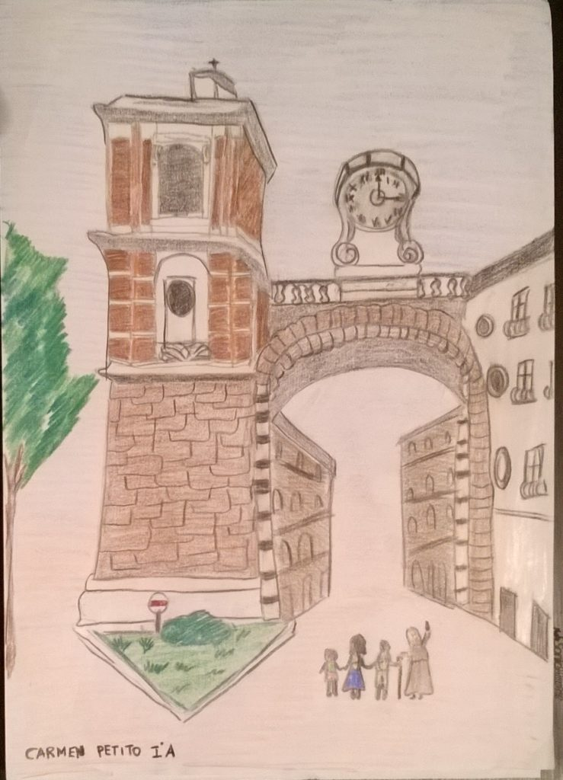

Slide 19
Parte II
Scrittori di classe

Slide 20
Gli alunni della Classe 1B, coadiuvati dalla prof.sa Cristiana Addesso, hanno inoltre partecipato all’iniziativa
SCRITTORI DI CLASSE
Progetto Alimentazione
Conad - Disney
cimentandosi nell’ideazione di un racconto a partire dall’“incipit” del fumetto
MINNIE E LA CENA VINCENTE!
È stata un’esperienza divertente provare a ideare e scrivere la continuazione di un fumetto Disney, ma i partecipanti erano davvero tanti ed agguerriti!
Abbiamo comunque vinto 600 punti con cui potremo richiedere un Premio…!
Intanto vi facciamo leggere come avevamo pensato di continuare la storia di Minnie.

Slide 21
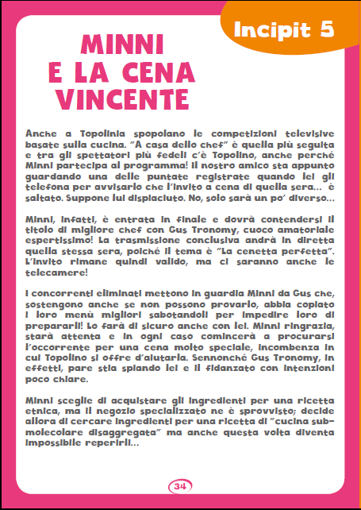

Slide 22
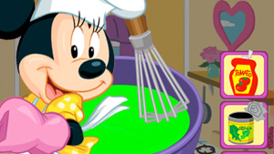
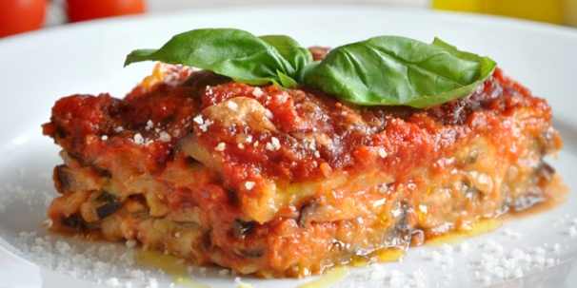
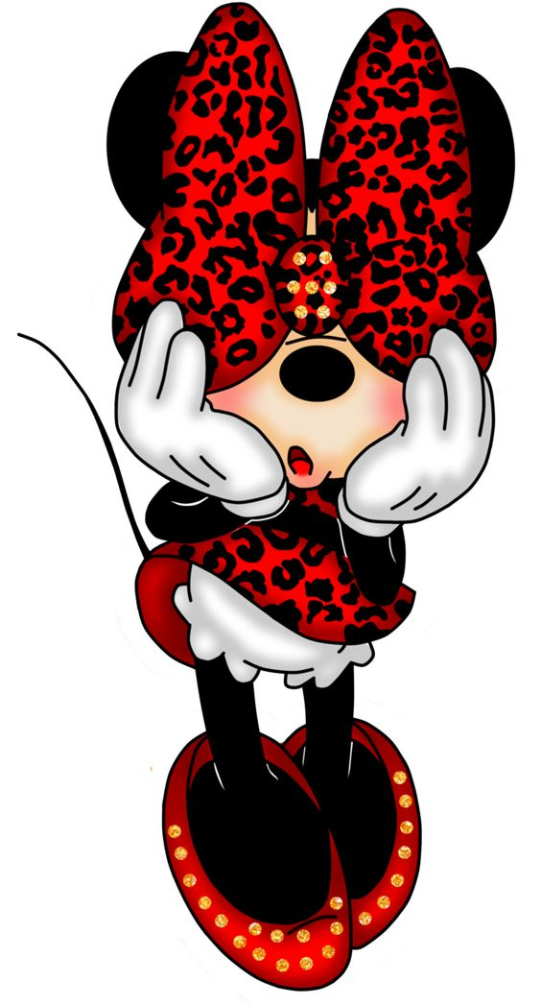
Giunti a questo punto, Minnie decide di andare al supermercato per comprare gli ingredienti per una nuova ricetta molto tradizionale, ricca e gustosa: la “parmigiana di melenzane”.
Arrivata al supermercato, Minnie si dà da fare per acquistare in fretta ciò che le occorre: melenzane, uova, farina, olio extravergine di oliva, mozzarella, parmigiano reggiano, basilico, pomodori, cipolla.
Tuttavia, non si accorge di Gus Tronomy che la sta seguendo da quando è uscita di casa e continua a camminare felice della spesa fatta. Mentre si sofferma distrattamente a guardare la vetrina del suo negozio preferito “Fiocchi-landia”, piena di meravigliosi fiocchi e fermagli colorati per le sue acconciature, Gus Tronomy in un baleno le passa a fianco e le sottrae le melenzane dalle buste della spesa. Che rovina la vanità delle donne!

Slide 23
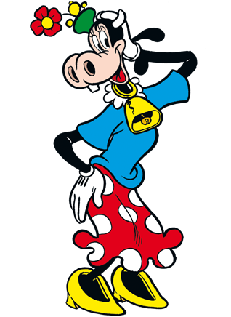
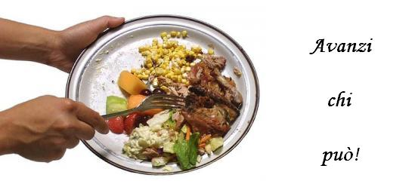
Tornata a casa, Minnie si accorge che manca l’ingrediente fondamentale per la “parmigiana” e inizia a disperarsi perché è ormai tardi per tornare al supermercato. Le idee iniziano a mancarle e allora decide di telefonare alla sua cara amica Clarabella, che le suggerisce di aprire il frigorifero di casa per provare a realizzare dei piatti ottimi con gli ingredienti che ha, magari qualcosa da “riciclare”, insomma ingredienti più semplici ma ugualmente genuini e saporiti.
Anche Topolino cerca di confortarla e insieme iniziano a pensare che possono proporre ai giudici della trasmissione “A casa dello Chef” una “cena con gli avanzi” in modo da utilizzare i pochi ingredienti rimasti nelle buste di Minnie e tutto quello che trovano in casa!

Slide 24
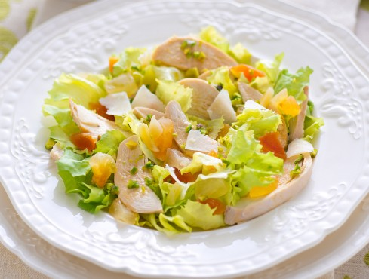
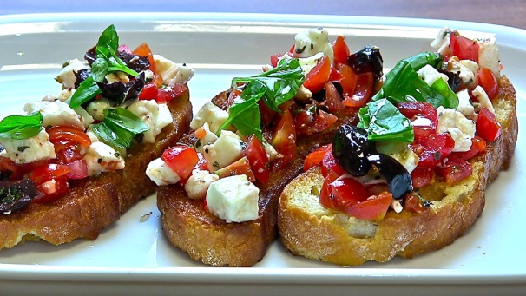
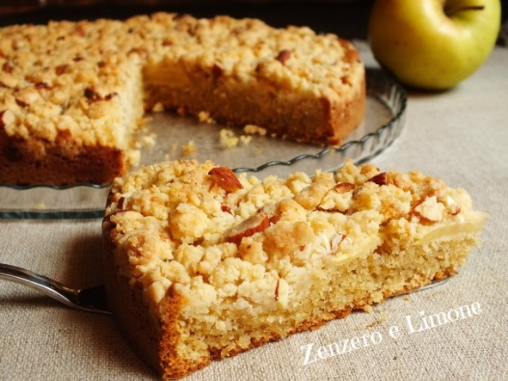
Cercando in dispensa e in frigo, Minnie e Topolino trovano tanto pane raffermo, insalata, fagiolini freschi, un cestino di ricotta “di fuscella”, un barattolino di acciughe e uno di olive nere, una bustina di capperi e, come frutta, delle mele. Ma c’è anche un piatto di spaghetti con la salsa e il petto di pollo in padella del giorno prima
Pensando e ripensando, Minnie e Topolino decidono di proporre ai giudici della trasmissione, come antipasto “sfizioso”, delle frittatine di spaghetti accompagnate da bruschette “alla caprese” con mozzarella, pomodorini, olive, capperi, acciughe e quenelle di ricotta fresca “di fuscella”.
Il piatto principale sarà una insalata di pollo, fresca e nutriente, realizzata con tante striscioline di petto di pollo (quello del giorno prima, ovviamente!), pomodori, scaglie di parmigiano, fagiolini e lattuga.
Infine come dolce, Minnie decide di fare un dolcetto rapido, ma croccante e “sbriciolone”, il crumble di mele, che sicuramente “sbriciolerà” i cuori dei giudici.

Slide 25
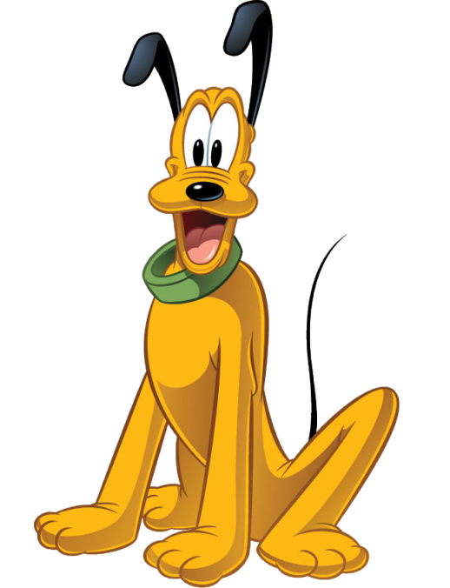
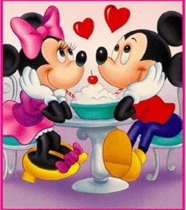
Arrivati affannati alla gara, Gus Tronomy con aria superba e minacciosa augura buona fortuna a Minnie e le tende la mano. Proprio in quel momento il fedele Pluto, dà un morso alla mano di Gus, che saltellando per il dolore, fa cadere la propria borsa della spesa, dalla quale cadono tutti gli ingredienti degli altri concorrenti!
I giudici lo rimproverano, ma gli consentono di continuare la gara, che sarà però costretto a svolgere con la mano fasciata. Gus così porta ai giudici un piatto discreto, ma servito malissimo e dal sapore comunque insipido.
La vincitrice è Minnie, che festeggia assieme a Pluto che le saltella intorno, all’amica Clarabella che esulta dietro le quinte e a Topolino, che la aspetta con occhi a cuoricino, seduto al tavolino per loro preparato quali vincitori. Possono finalmente godersi la loro cenetta a lume di candela.
MARIA CASANOVA, ASIA ROSY ERARIO
CARMEN D’AMORE, SARA PAGANO
Classe 1B

Slide 26
